Slide 1
Redacción de trabajos
Objetivos, buenas prácticas y errores comunes

Slide 2
Contexto
Entrega 2, trabajo escrito
Muchas carencias en cursos anteriores
No hay un curso de redacción en el grado, como Desarrollo Web (Que también daremos)

Slide 3
Objetivos
Si el envase no es adecuado, da igual el contenido
Por muy buena que sea la idea, si se presenta mal, pierde todo su valor

Slide 4
Objetivos
Presentar una idea interesante:
  Lectura agradable
  Explicar de manera sencilla y precisa, para aprender
  Para cualquier persona con un mínimo nivel cultural

Slide 5
Buenas prácticas
El estilo de escritura tiene que ser homogéneo en todo el trabajo
Antes de empezar, definir un pequeño “libro de estilo”, por ejemplo:
Para comandos, nombres de librerías, etc. usar fuentes diferentes: Decidir y ceñirse a la decisión en todo el texto

Slide 6


Buenas prácticas
Separa estructura lógica de aspecto final: centrarnos en el contenido
Maquetación profesional, estética agradable
Automatización: referencias bibliográficas, referencias imágenes/tablas, índices, etc.
Numeración y tabulación correcta en secciones
Espacios homógeneos entre parrafos, entre líneas y entre palabras
Etc.

Slide 7

Buenas prácticas
Figure 5
Figura 5

Slide 8
Buenas prácticas
Estructura básica del documento:
Portada (Título, Autores, -Grupo-, Fecha)
Indíce de contenidos
Indíce de figuras
Indíce de tablas
… contenido ...
Bibliografía
Apéndices

Slide 9
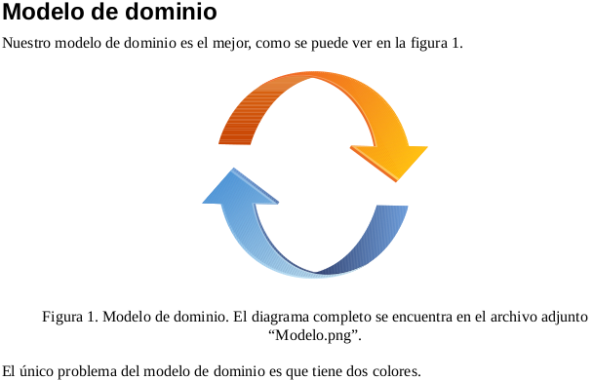
Buenas prácticas
Páginas numeradas
Las tablas e imagenes con pie explicativo referenciado en el texto

Slide 10
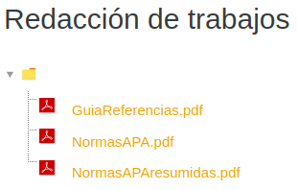
Buenas prácticas
Referencias:
Normalmente cada idea se basará en una fuente externa (Artículo científico, web, libro, …)
Se referencia en el texto junto a la idea, y se añade la referencia completa al final, en la sección Bibliografia
Más información en eGela

Slide 11
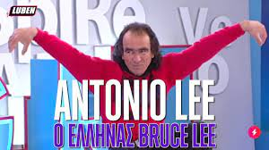
Buenas prácticas
Estilo:
Escribir bien es muy difícil
Como no sabemos hacerlo, ceñirnos a lo básico
No intentar parecer “Culto”: lo simple es mejor

Slide 12
Buenas prácticas
Estilo:
Usar estructuras simples sobre complejas: evitar formas pasivas, frase largas, etc.
Usar “Las cuales” lo menos posible por favor

Slide 13
Buenas prácticas
Estilo:
Releerlo en voz alta y despacio, ¿Se entiende bien?
"Para evitar esta vulnerabilidad, hay distintas formas de hacerlo:"
"Hay distintas formas de evitar esta vulnerabilidad:"

Slide 14
Buenas prácticas
Estructura conceptual:
Unos pocos conceptos correctos y bien argumentados
No intentar poner conceptos “de relleno” poco elaborados

Slide 15

Buenas prácticas
Estructura conceptual:
Pensar una estructura antes de escribir, uniendo los diferentes conceptos de una manera lógica y fluida, con buena argumentación
Streaming no por favor

Slide 16
Buenas prácticas
El lector:
No asumir que el lector es el profesor, y que ya sabe ciertas cosas. Para contenido explicativo adicional se pueden usar notas al pie o apéndices
Escribis para vuestro jefe, un compañero, una institución, etc.
Tiene que ser fácil de leer y entender por cualquiera con un nivel cultural adecuado
Al terminar, intentar leerlo desde el punto de vista del lector (Ej. En voz alta y despacio)
No asumir que solo voy a usar la version electrónica. Por ejemplo imprimo el trabajo para leer mas comodamente

Slide 17
Buenas prácticas
El contenido:
Definir los conceptos de manera precisa y correcta. Si no podéis hacerlo, dejad de lado el concepto
El trabajo tiene que tener una idea central que aporta algo, no describir cosas vagas
Usar un vocabulario variado, intentar no repetir las mismas palabras
Si el tema es de clase, profundizar más, no reproducir lo que hemos dado en clase
Es mejor abarcar poco, profundizando en el tema y hacerlo con buenas explicaciones, que abarcar mucho y mal
Todas las afirmaciones tienen que tener una referencia o unos datos que las respalden

Slide 18
Buenas prácticas
Abreviaciones (“HTTP”):
Siempre en mayúscula
La primera vez que aparecen, expandir (“Hypertext Transfer Protocol”) y explicar

Slide 19
Ejemplos de errores
“Un ejemplo es: x”
“Un ejemplo es x”
"La interfaz de la siguiente interfaz: "
"La interfaz de la Figura 1."

Slide 20
Ejemplos de errores
"log" y "login" son diferentes
"Scopear"
“http”, “usb”, “url”, “Sql”, “sql”, “ip”
“hash”, “HASH”, ???
“apache”

Slide 21
Ejemplos de errores
Usar estilo informal:
  “Tu ordenador …”
  “A mi parecer …”
  “Muy muy básicas …”
  “Tendrán acceso a toda tu información …”
  “Nos guste o no …”
  “Ya te habrás dado cuenta ...”
Expresiones que no aportan nada: “por lo que hemos podido investigar”
Expresiones sin sentido: “hipotetico caso (que es mas real que hipotetico)” (WTF! ¿Se puede estar “Más embarazada que no embarazada”?)
En general vuestra vida me da igual, no pongáis un párrafo diciendo que tenéis mucho exámenes

Slide 22
Ejemplos de errores
Inconsistencias en términos técnicos: en negrita, entre comillas, sin nada, a veces en inglés otras en castellano
Anglicismos sin comillas
Frases sin verbo (WTF!)

Slide 23

Ejemplos de errores
Puntuación incorrecta:
  Frases sin punto
  Flechas en vez de punto o punto y coma
  Frases-párrafo no por favor
  Comas a lo loco
https://comoescribirbien.com/la-coma/

Slide 24
Ejemplos de errores
Al tercer error grave dejo de corregir
  Ortografía
  Frase sin verbo

Slide 25
Ejemplos de errores
Mencionar cosas sin definir ni dar una URL: “Es desarrollado por los italianos FrozenBox Team”. ¿Qué es ese Team?¿Por que son importantes para este trabajo?
Expresiones sin sentido: “ya que los 32 bits se están quedando obsoletos”. ¿No serán las plataformas de 32 bits? ¿Cómo puede quedar un bit obsoleto?
Frases inconexas: “Estas son las ultimas versiones que se pueden encontrar de Parrot OS, el comienzo de este proyecto fue en 2013”
Ideas sin sentido: “las herramientass de penetración nombradas anteriormente están escritas en inglés para así aumentar la práctica de los usuarios no nativos del inglés”

Slide 26
Ejemplos de errores
Ideas sin sentido: “lo que significa que nuestra tarjeta inálambrica se conectará con cualquier persona”. ¿Las personas se conectan a las Wifis?
Asumir conocimiento: “por ejemplo, si obtenemos un hash”¿Qué es un Hash?
Frases sin sentido: “En caso contrario podemos considerar la información segura ya que el tiempo y recursos necesarios. ...”

Slide 27
Ejemplos de errores
Frases que no se entienden: “El aspecto legal de la neutralidad en la red puede presentarse en formas tan variadas que, en ocasiones, cuesta seguir su rastro, debido a que trata de regular internet de una manera segura para proteger los datos que permanecen en dicha red de manera jurídica.”
Frases sin sentido: “los sistemas inteligentes son capaces de pensar o actuar como humanos, o bien, pueden hacerlo racionalmente”
Frases incompletas: “Esto sucede cuando va en un enlace el cual se le envia a la victima para que pinche en el”. ¿Qué va?
Información innecesaria: “Primero, optamos por X pero no funcionaba” Me da igual.

Slide 28
Ejemplos de errores
Afirmaciones sin fuente: “Algunas empresas españolas han llegado a ahorrar hasta el 50%”

Slide 29
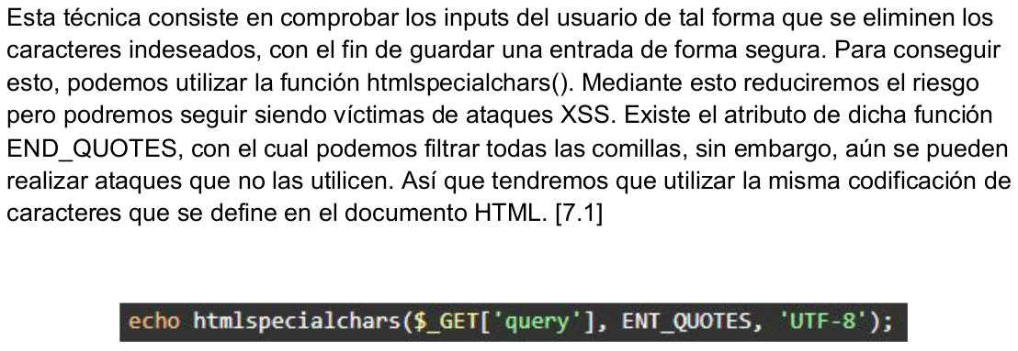
Ejemplos de errores

Slide 30
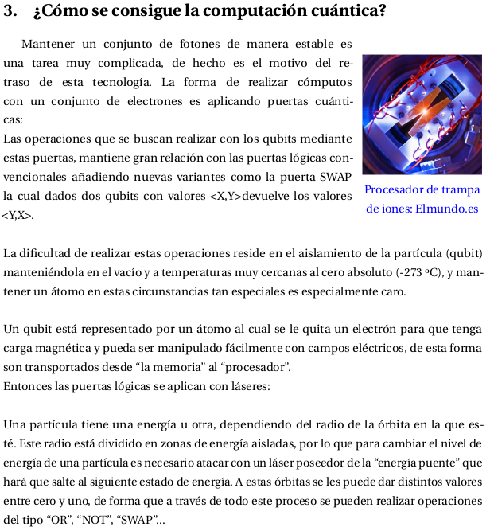
Ejemplos de errores

